Slide 1
탐색2.브랜드 상황분석
(하이트진로 진로 브랜드 3C, SWOT 및 BRS)
진로 브랜드 3C분석
진로 브랜드 소비자 속성분석
진로 SWOT 분석
진로 BRS 분석
2020.9.15.
전공 : 행정학과
학번 : 14126813 이름 : 박순혁

Slide 2

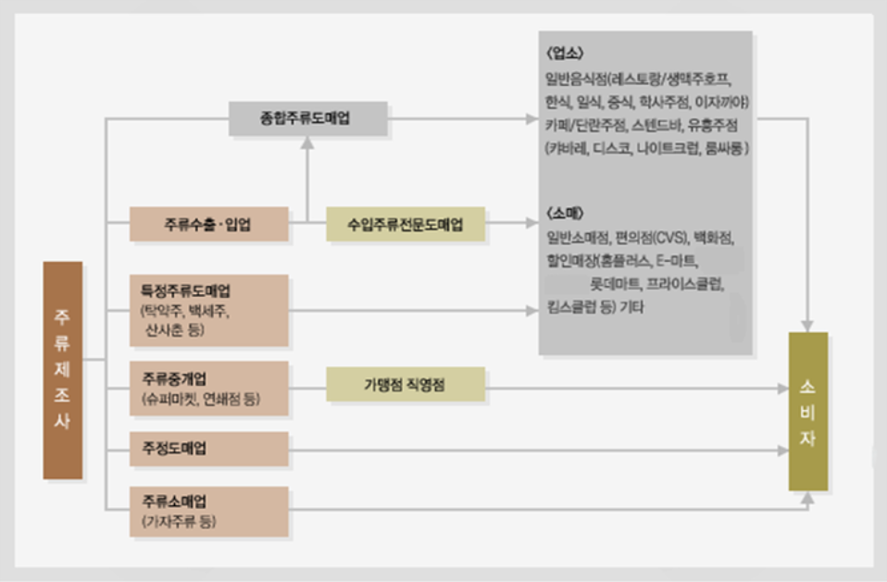
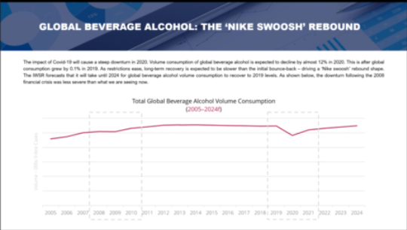
하이트진로 진로 브랜드 3C분석
▣ 주류시장 마켓분석 1 – 전체시장(주류), 소비자
[주류시장 영역과 현황]
전세계 주류시장은 정체시장, 코로나19 이전부터 관세, 무역, 마찰, 브렉시트, 그 외 정치 문제로 산업 성장 저해 + 코로나19 유행
2024년이 되어야 코로나19 발생 이전 수준 회복 예상(나이키 로고 형태 회복)
국내 소비시장은 업소와 소매시장으로 구분
출처 : 우경윤 외 5명(2010, 유통관리론)
출처 : IWSR <더 뉴 노멀> 웨비나

Slide 3
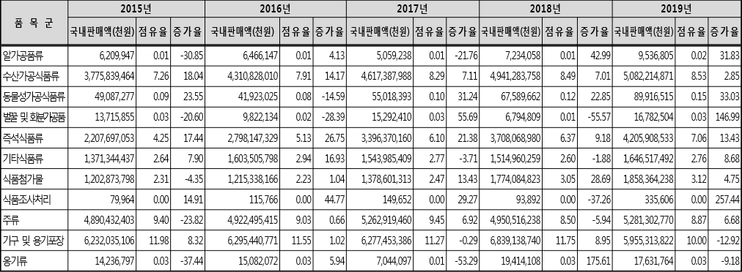
하이트진로 진로 브랜드 3C분석
▣ 주류시장 마켓분석 1 – 전체시장(주류), 소비자
[국내 주류시장 소비와 현황]
국내 주류시장 또한 정체시장(연간 증감폭 비슷)
출처 : 2019년 식품 및 식품첨가물 생산실적(식품의약품안전처)

Slide 4
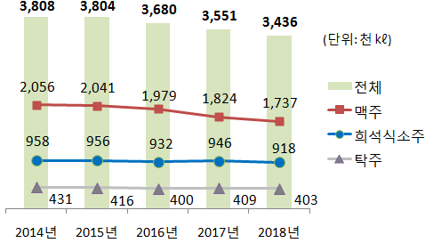
하이트진로 진로 브랜드 3C분석
▣ 주류시장 마켓분석 2 – 전체시장(소주), 소비자
[주류 소주시장 현황]
국내 주류 중 소주시장의 출고량 현황 추이 -> 정체시장
18년 기준 주류 국내 출고량의 26.7% 차지
출처 : 2019년 국세통계 2차 조기공개(국세청)

Slide 5
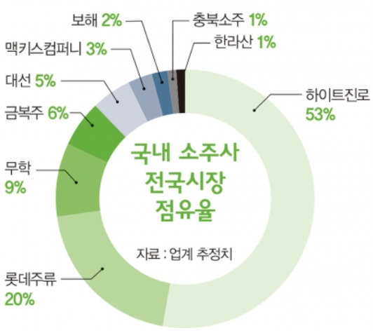
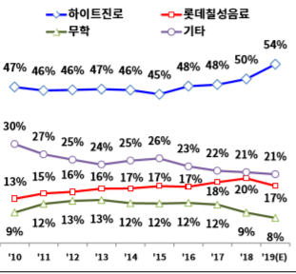
하이트진로 진로 브랜드 3C분석
▣ 주류시장 마켓분석 3 – 전체시장(소주), 소비자
[주류 소주시장 점유율 현황]
19년 기준 하이트 진로 소주시장 점유율 1위(53%)
지난 10년 간 하이트 진로가 소주시장 리딩 브랜드 입지 구축
출처 : 2019년 국세통계 2차 조기공개(국세청)

Slide 6
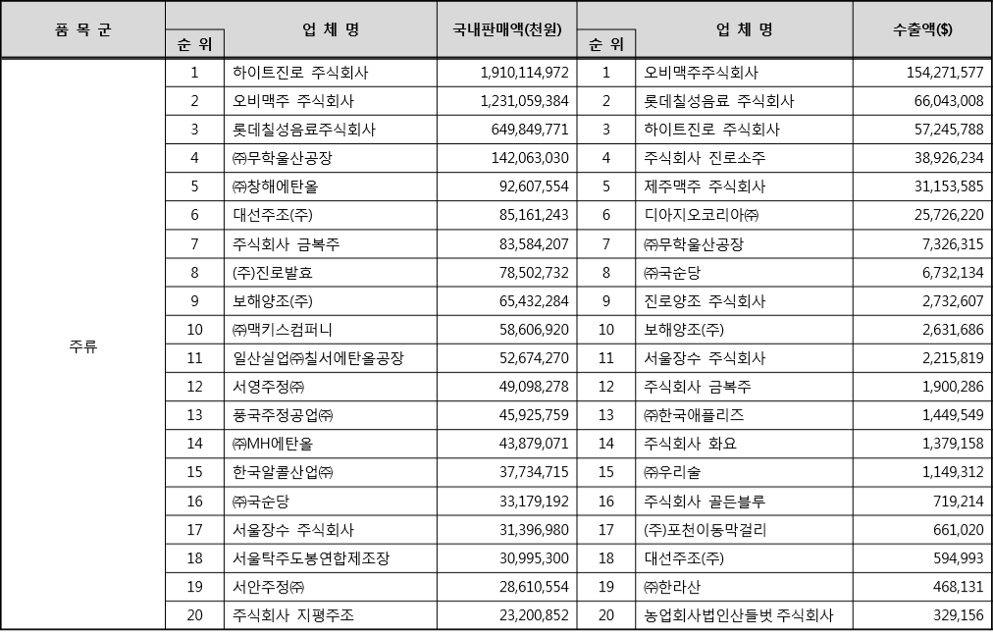
하이트진로 브랜드 3C 분석
▣ 하이트진로 브랜드 자사 분석 1 – 회사별 매출 및 MS
[주류시장 판매액 1위]
- 19년 기준 하이트진로 주류시장 국내판매액 1위
출처 : 2019년 식품 및 식품첨가물 생산실적(식품의약품안전처)

Slide 7
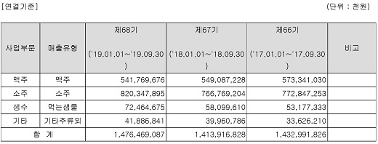
진로 브랜드 3C 분석
▣ 진로 브랜드 자사 분석 2 – 회사별 매출 및 MS
[50%대 MS]
- 소주부문 : 2019년 8203억 매출 (전년 대비 6% 매출 증가)
- 2019년 소주제조업 부문 MS 53%

Slide 8
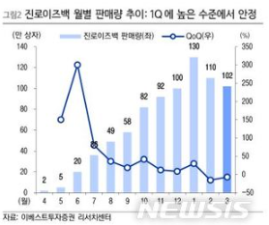
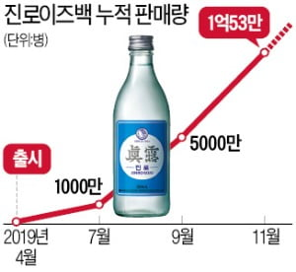
진로 브랜드 3C 분석
▣ 진로 브랜드 자사 분석 3 – 진로이즈백의 판매량 추이
[진로이즈백 월별,누적 판매량]
출시 7개월만에 1억병(360ml 병 기준) 판매 -> 시장점유율 증가 (소주시장 리딩 브랜드 입지 구축)
코로나19로 인해 20년 2, 3월 판매량 소폭 감소 (성장세 둔화)

Slide 9
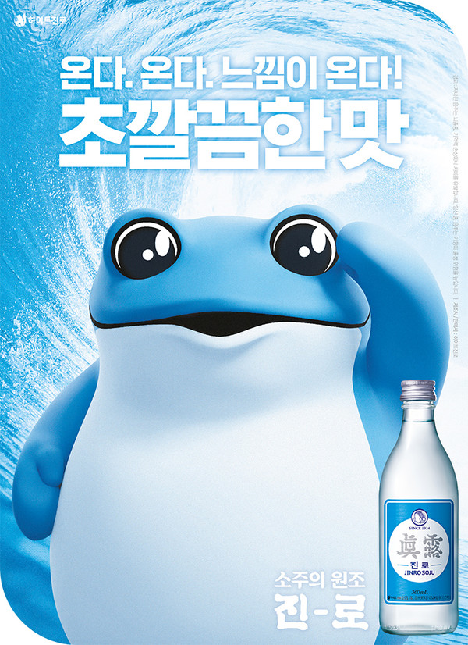
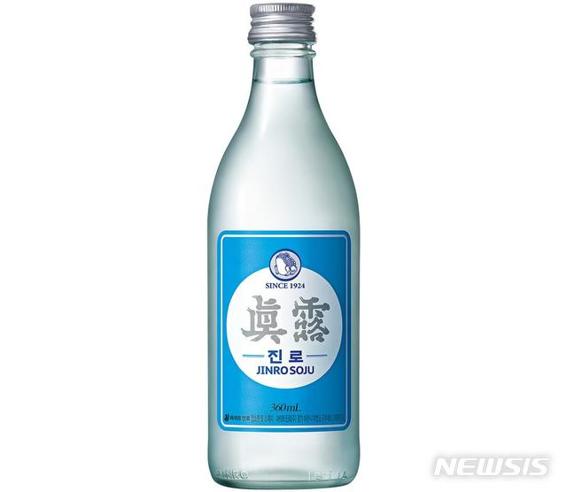
진로 브랜드 3C 분석
▣ 진로 브랜드 경쟁사 분석
[병 디자인, 친근한 캐릭터, 저도수의 순한 맛]
스카이 블루 색상의 병과 은색 트위스트 캡의 복원(뉴트로 디자인)
친근한 캐릭터인 두꺼비를 활용
- 16.9도의 저도수의 순한 맛과 부드러운 목넘김

Slide 10
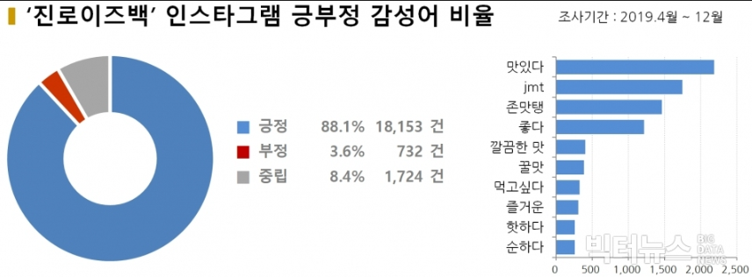
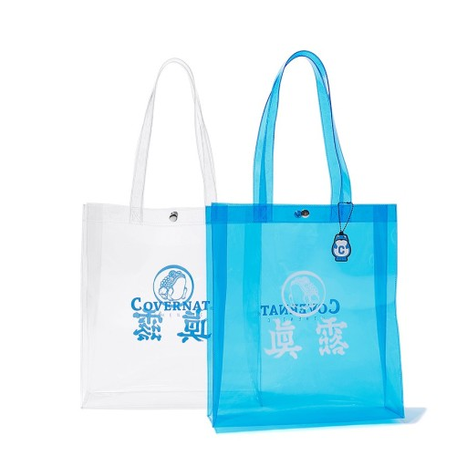
진로 브랜드 3C 분석
▣ 진로 브랜드 소비자 속성 분석
- 성공적인 뉴트로 마케팅(MZ세대 트렌드인 뉴트로 감성 자극)
- 저도수로 편한 음용감
- 다양한 브랜드와의 콜라보를 통한 프로모션(소비자 접근성 용이)

Slide 11
진로 브랜드 SWOT분석
▣ 진로 브랜드 SWOT
Strength
Weakness
저도수의 편한 음용감
높은 시장 점유율(53%)
오랜 역사를 지닌 브랜드 진로 리뉴얼
옛날 진로 특유의 고도수 취향 미반영
주류시장의 절반이상 맥주 차지(소주 26.7%)
SWOT
Opportunities
Threats
성공적인 뉴트로 마케팅
모브랜드 ‘하이트진로’의 강한 로열티
다양한 브랜드와의 콜라보 프로모션 진행(소비자 인지도 상승)
7개월만에 1억병 판매(성장기 브랜드로 진입)
코로나19로 술자리 감소(판매량 감소)
초록색병 협약 파기 비판(자원 낭비)
전체 주류시장(소주)은 정체시장

Slide 12

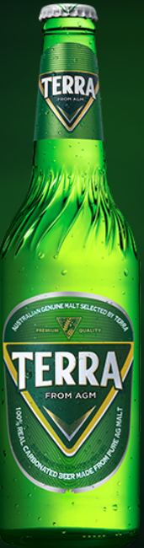
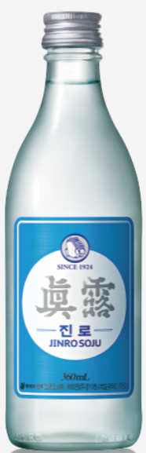
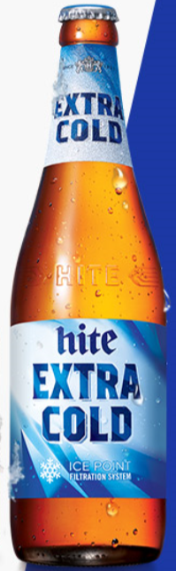

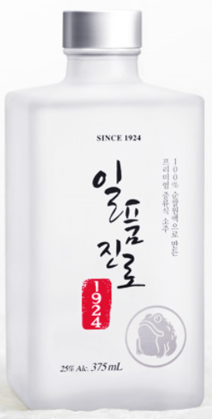
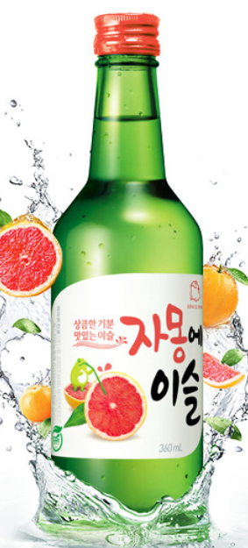
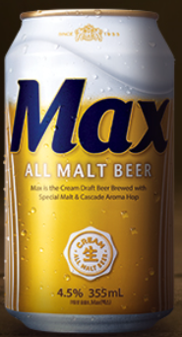
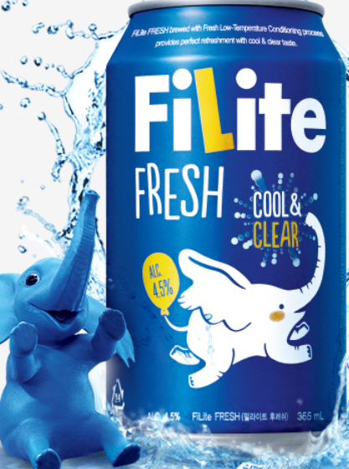
하이트진로 진로 브랜드 BRS
▣ 진로 브랜드 BRS
Brand Relationship Spectrum
하이트진로
Branded
House
Subbrand
Endorsed
Brand
House of
Brand
Same
Identity
Different
Identity
Master
Brand
As Driver
Co-Drive
Strong
Endorse
-ment
Linked
Name
Token
Endorser
Shadow
Endorse
-ment
Not
Connected
진로이즈백,
하이트
참이슬
일품진로
자몽에 이슬
Max
FiLite
테라

Slide 13
Thank You !!!

